Slide 1
프로젝트 1
게임 출고량 데이터 분석

Slide 2
목표
지역에 따라서 선호하는 게임 장르가 다를까
연도별 게임의 트렌드가 있을까
인기가 많은 게임에 대한 분석 및 시각화 프로세스
다음 분기에 어떤 게임을 설계해야 하는지에 대한 결론

Slide 3
배경 설정
회사
소규모 회사
첫 게임을 만드는 스타트업
개발 분기
2023년 1분기 이후 예정
목표
회사의 역량을 유저들에게 보여줄 수 있는 첫 작품 제작

Slide 4
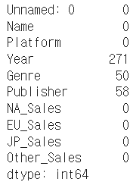
데이터 전처리 결과
Unnamed: 0 열
-> 순서, 인덱스를 나타내는 열로 기술적으로 데이터가 이미 가지고 있는 정보이기에 삭제
비어있던 데이터
출시 연도 : 271개
장르 : 50개
배급사 : 58개
-> 데이터 내의 정보들로 유추할 수 없는 정보이며
비어있는 데이터가 존재한 행을 삭제

Slide 5
데이터 평가
Name : 게임의 이름입니다.
중복 데이터 존재 -> 같은 게임이 다른 플랫폼으로 발매한 경우가 존재한다.
Year : 게임이 출시된 연도입니다.
Platform : 게임이 지원되는 플랫폼의 이름입니다.
'DS' 'Wii' 'PSP' 'PS3' 'PC' 'PS' 'GBA' 'PS4' 'PS2' 'XB' 'X360' 'GC' '3DS'
'2600' 'SAT' 'GB' 'NES' 'DC' 'N64' 'XOne' 'SNES' 'WiiU' 'PSV' 'GEN' 'SCD'
'WS' 'NG' 'TG16' '3DO' 'GG' 'PCFX'
Genre : 게임의 장르입니다.
'Action' 'Adventure' 'Misc' 'Platform' 'Sports' 'Simulation' 'Racing'
'Role-Playing' 'Puzzle' 'Strategy' 'Fighting' 'Shooter'
Publisher : 게임을 배급한 회사입니다.

Slide 6
데이터 평가
NA_Sales : 북미지역에서의 출고량입니다.
EU_Sales : 유럽지역에서의 출고량입니다.
JP_Sales : 일본지역에서의 출고량입니다.
Other_Sales : 기타지역에서의 출고량입니다.
단위 : M(100만)
각 지역별 시장의 크기에 차이가 있지만, 수집된 데이터는 지역별 출고량만 존재
-> 파악에 난항이 발생.

Slide 7


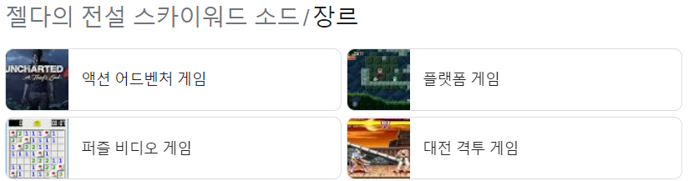
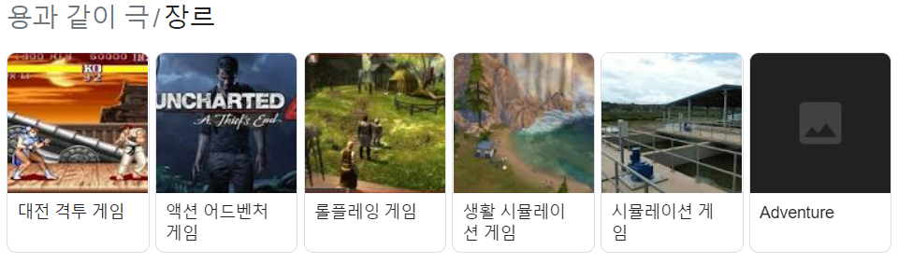
데이터 평가
장르 열 데이터의 문제점
Action이라는 장르의 모호함
- 대부분의 현대 게임에서 액션은 반드시 포함된 요소
- 여러 장르가 복합된 게임이 있을 수 있지만, 이를 뭉뚱그려서 Action에 포함시킨 게임이 있지만,
Action으로 포함시키지 않은 게임이 있었다. -> 장르 데이터 자체의 신뢰성 문제

Slide 8
데이터 분석 기준
전체 데이터 분석
발매 연도를 상관하지 않고 모든 연도의 게임을 종합한 결과를 분석
2010연도 이후 데이터 분석
고전 게임들의 데이터가 현대 트렌드를 반영하기는 힘들 것이라고 판단.
2010년을 기준으로 이후에 발매된 게임을 종합한 결과를 분석

Slide 9








지역별로 선호하는 게임 장르
출고량의 분위수를 통해 지역별 출고량 상위 25%의 데이터 파악
전체 데이터
2010년 이후 데이터

Slide 10




지역별로 선호하는 게임 장르
플랫폼 분석
북미, 유럽, 기타
일본
일본외 지역에선 거치형 플랫폼이 주류지만
일본에선 휴대형 플랫폼도 주류로 사용하고 있다.
-> 플랫폼의 성능 차이가 존재

Slide 11
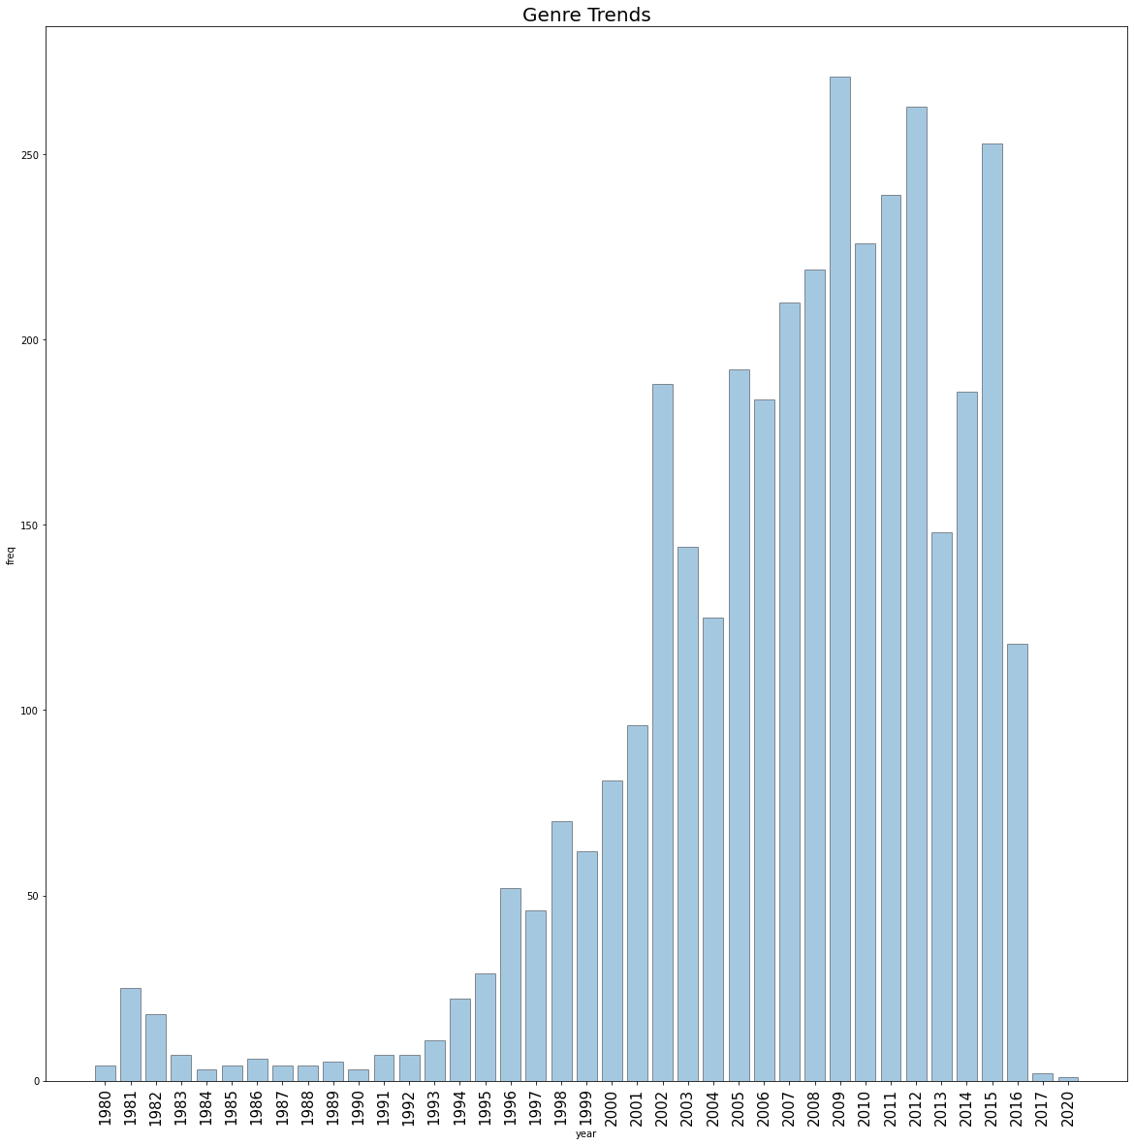
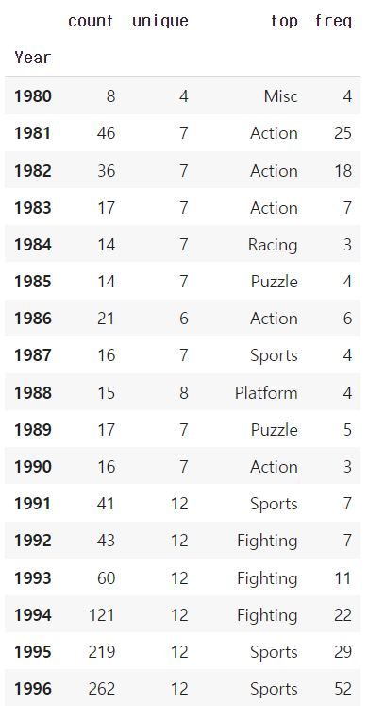
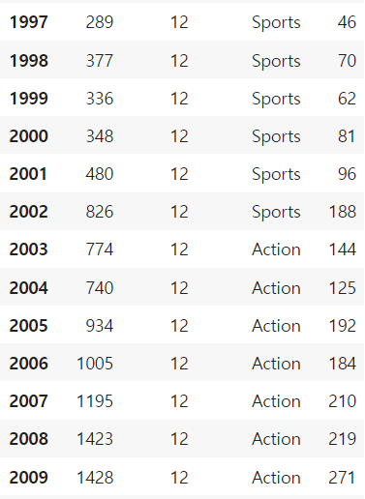
연도별 게임의 트렌드(전체)

Slide 12
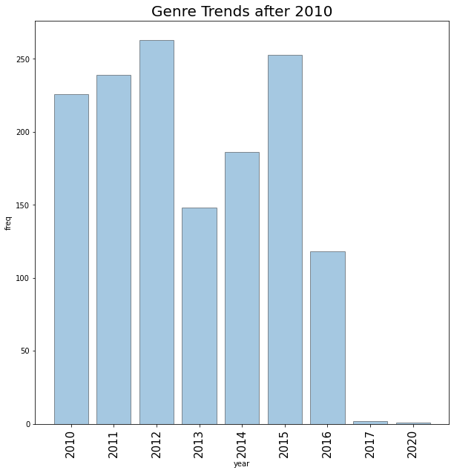
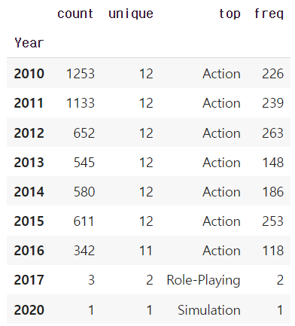
연도별 게임의 트렌드(2010 이후)
전체를 기준으로 하면 연도별 트렌드의
차이가 있지만 2010년 이후엔 액션이 트렌드

Slide 13
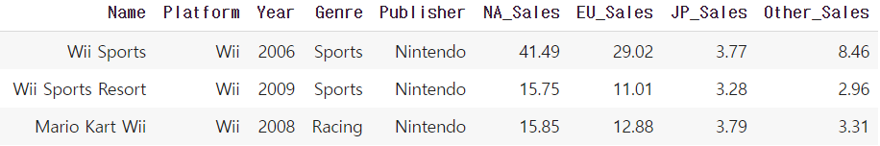
인기가 많은 게임의 분석
출고량 상위 25%의 게임에서 모든 지역별 출고량이 평균 이상 되는 것만 추출
Wii Sports는 조사 결과 일본 이외 국가에선 번들로 증정
따라서 Wii Sports Resort, Mario Kart Wii가 인기가 많았던 게임으로 파악.

Slide 14
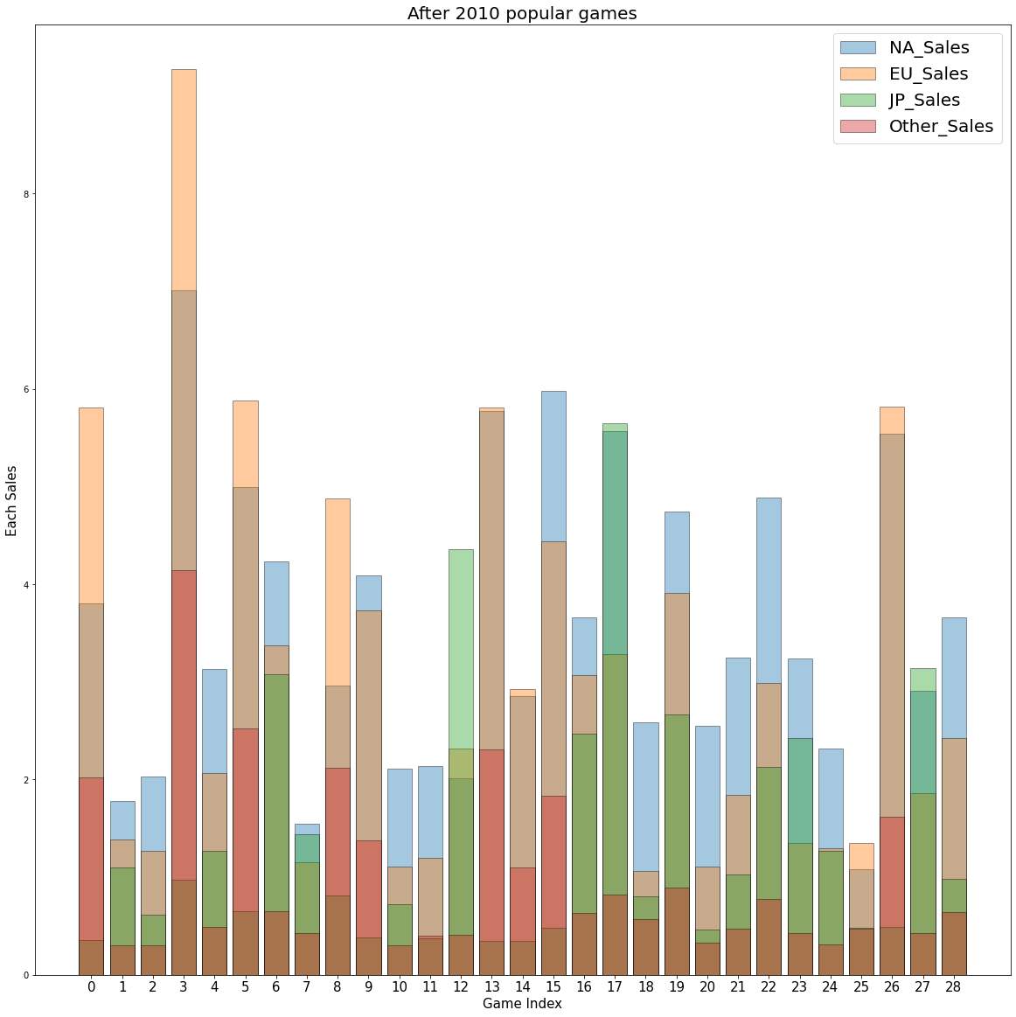
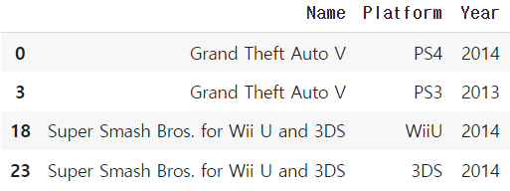
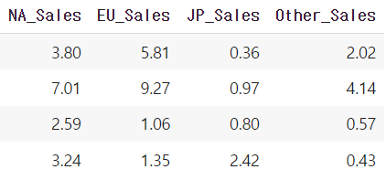
인기가 많은 게임의 분석
2010년 이후 출고량 상위 25%의
게임들 중 모든 지역별 출고량이
평균 이상 되는 것만 추출

Slide 15
종합과 결론
현재 게임의 트렌드
액션
가장 인기가 많은 게임과 그 장르
GTA 5, 액션
발매 플랫폼
PS3, PS4 등 거치형 플랫폼
결론
2023년 4분기 전후
액션 장르 -> 장르 세분화 필요
PS5, PC 등의 거치형 플랫폼 -> 독점 등의 요소를 제외 했을 때

Slide 16
감사합니다

